Slide 1
TOÁN 6
Tập 1
Tuần 1
Bài 1: Tập hợp – Tiết 2

Slide 2
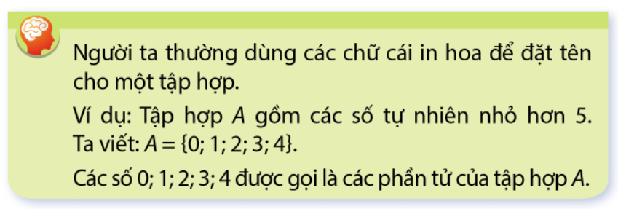
NHẮC LẠI KIẾN THỨC
Hãy nêu kí hiệu và cách cho một tập hợp?

Slide 3
§1. TẬP HỢP
LUYỆN TẬP:
Bài tập 1 (SGK-tr 7).
Bài làm:
a) A = {hình chữ nhật; hình vuông; hình bình hành; hình tam giác; hình thang}.
b) B = {N; H; A; T; R; G}.
c) C = {4; 5; 6}.
Lưu ý: Trong tập hợp mỗi phần tử chỉ viết một lần.

Slide 4
§1. TẬP HỢP
LUYỆN TẬP
Bài tập 2 (SGK-tr 8).
Cho tập hợp A = { 11; 13; 17; 19}. Chọn kí hiệu , thích hợp vào
$∈$
∉
?
a) 11 A.
b) 12 A.
c) 14 A.
c) 19 A.
?
?
?
∉
∉
?
$$∈$$
$$∈$$

Slide 5
§1. TẬP HỢP
LUYỆN TẬP:
Bài tập 3 (SGK-tr 8).
Viết mỗi tập hợp sau bằng cách liệt kê các phần tử của tập hợp đó:
a) A = {$x | x$ là số tự nhiên chẵn, $x<14$};
c) C = {$x | x$ là số tự nhiên lẻ, x < 15};
Trả lời: A = {0; 2; 4; 6; 8; 10; 12}.
Trả lời: C = {1; 3; 5; 7; 9; 11; 13}.
b) B = {$x | x$ là số tự nhiên chẵn, $40<x<50$};
d) D = {$x | x$ là số tự nhiên lẻ, 9 < x < 20}.
Trả lời: B = {42; 44; 46; 48}.
Trả lời: D = {11; 13; 15; 17; 19}.

Slide 6
§1. TẬP HỢP
LUYỆN TẬP:
Bài tập 4 (SGK-tr 8).
Viết mỗi tập hợp sau bằng cách chỉ ra tính chất đặc trưng cho các phần tử của tập hợp đó:
a) A = {0; 3; 6; 9; 12; 15};
Trả lời: A = {$x | x$là số tự nhiên chia hết cho 3, $x<16$};
b) B = {5; 10; 15; 20; 25; 30};
Trả lời: B = {$x | x$là số tự nhiên chia hết cho 5, $x<35$};
c) C = {10; 20; 30; 40; 50; 60; 70; 80; 90};
Trả lời: C = {$x | x$là số tự nhiên chia hết cho 10, $0<x<100$};
d) D = {1; 5; 9; 13; 17};
Trả lời: D = {$x | x$ là các số tự nhiên hơn kém nhau 4 đơn vị, $0<x<18$}.

Slide 7
non
Ong
học
việc

Slide 8
Hãy viết tập hợp sau bằng cách liệt kê phần tử.
M = {$x$ là số tự nhiên nhỏ hơn 8}

Slide 9
Hãy viết tập hợp sau bằng cách liệt kê phần tử.

Slide 10
Hãy viết tập hợp M các chữ số có mặt trong câu: CÓ CHÍ THÌ NÊN

Slide 11
Hoc10 chúc các em học tốt!

